Slide 1
Fallpräsentation
FALLPRÄSENTATION
Fall 1: Indikation→ Einzelzahnlücke
Fall 2: Indikation→ Freiendsituation
Fall 3: Indikation→ Schaltlücke
Fall 4: Indikation→ Schaltlücke & Augmentation
Fall 5: Indikation→ unbezahnter UK
Fall 6: Indikation→ unbezahnter OK
Fall 3: Indikation → Schaltlücke

Slide 2
Patient geb. 1931
Ausgangssituation:
  gelockerte nicht mehr erhaltungswürdige Prämolaren im III.Quadranten
  Schmerzen, Schwellung und Pusentleerung nach Trepanation von 34
  Starke bukko-mesiale Kippung des Zahnes 35
  Symptomatisch unauffälliger stark paradontal geschädigter Zahn 36
Therapie:
  Extraktion der Zähne 34+35
  DVT-Planung : Implantation Regio 34+35 (02/2012)
  Versorgung mit Einzelkronen

Slide 3
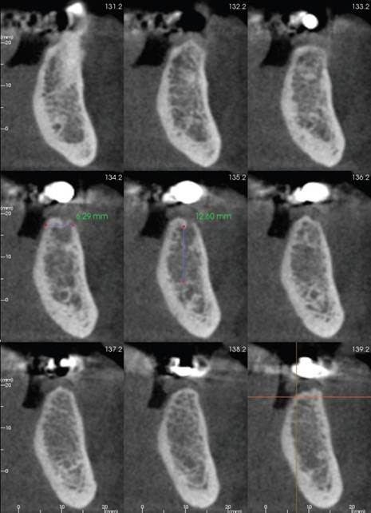
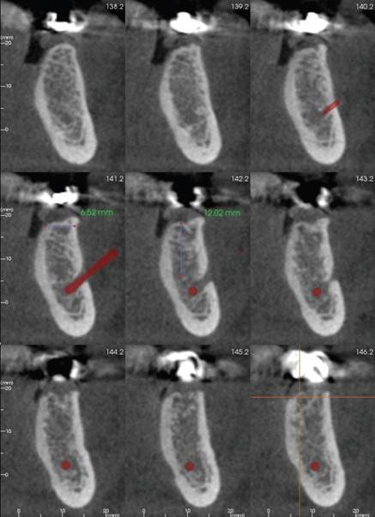
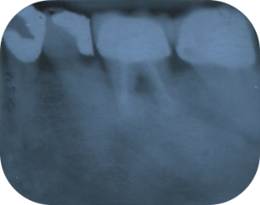
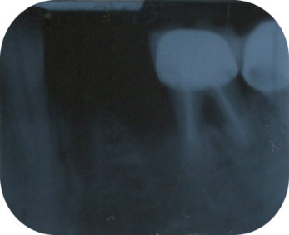
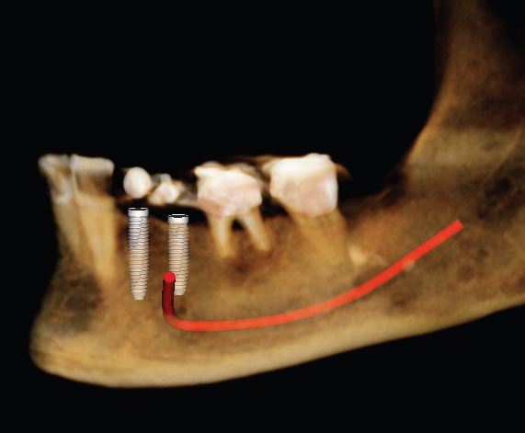
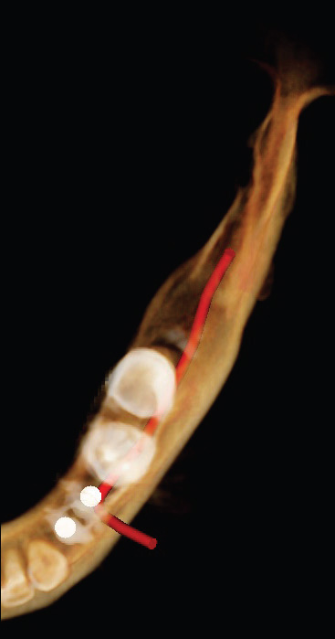
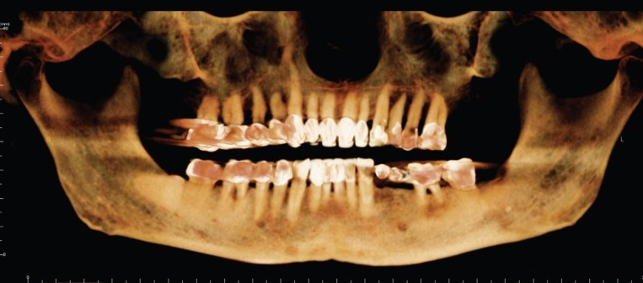
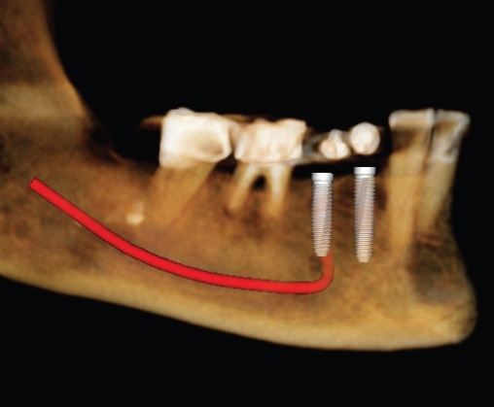
Überblick – Diagnostik und Planung
2009/Februar 2012
Einzelzahnfilmaufnahmen
DVT - Aufnahmen

Slide 4
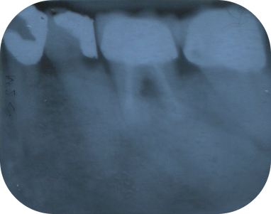
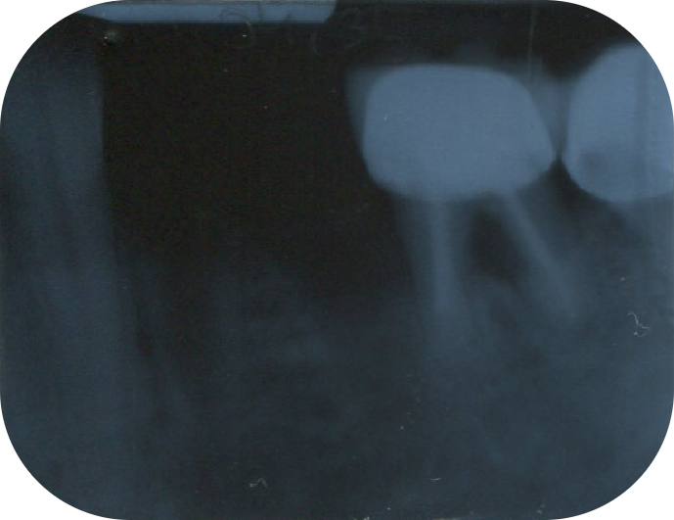
AusgangsSITUATION
2009
Vor Extraktion 34, 35
Nach Extraktion 34, 35

Slide 5

Präoperative Diagnostik – OPG-ANSICHT
FEBRUAR 2012 RÖNTGENINSTITUT MESANTIS BERLIN
15mm interdental
1. Ausreichendes Knochenangebot regio 34 und 35
2. Apikale Aufhellung am resizierten Zahn 36
3. Retention und Verlagerung des Zahnes 48

Slide 6
PRÄOPERATIVE PLANUNG - DVT
FEBRUAR 2012 RÖNTGENINSTITUT MESANTIS BERLIN
bukkal
okklusal
lingual

Slide 7
PRÄOPERATIVE PLANUNG – DVT (CROSS SECTION)
PRÄOPERATIVE PLANUNG - DVT
FEBRUAR 2012 RÖNTGENINSTITUT MESANTIS BERLIN
Regio 34: 5,5 x 12 mm
Regio 35: 5,5 x 12 mm
2x 3,6 x 9,5mm

Slide 8
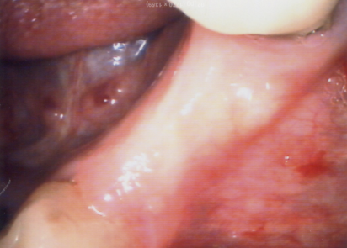
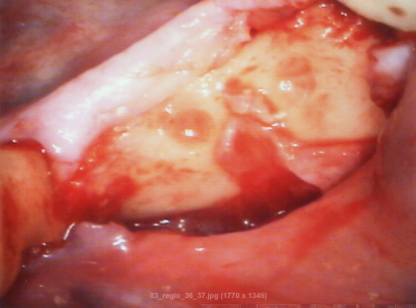
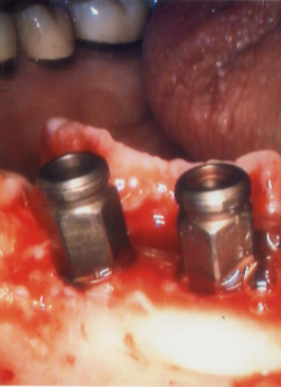
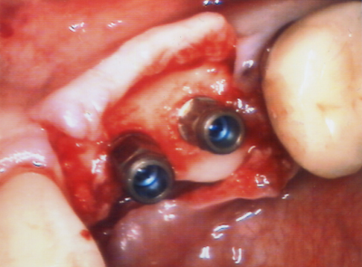
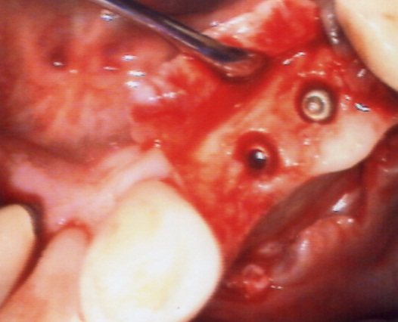
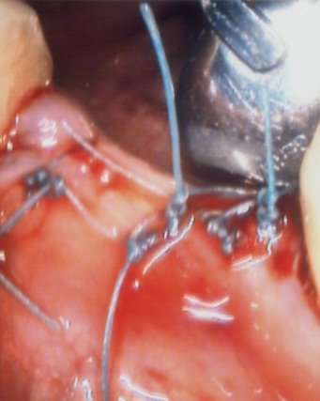
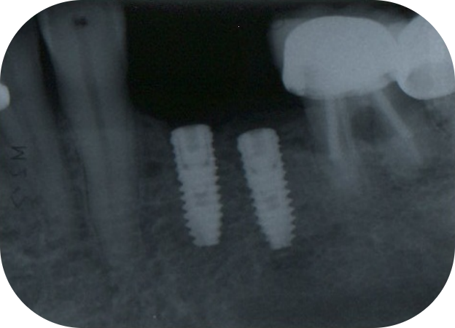
Überblick - Chirurgische Phase
FEBRUAR 2012
Präoperativ
Bohrungen
Insertion
In situ
Wundverschluss
Kontrollbild p.o.

Slide 9


CHIRURGISCHE PHASE – REGIO 34, 35
FEBRUAR 2012
3mm dicke Mukosa
6mm attached Gingiva
Präoperativer klinischer Zustand
Freigelegtes OP-Feld mit Pilotbohrungen

Slide 10


CHIRURGISCHE PHASE – REGIO 34, 35
FEBRUAR 2012
bukkal
lingual
Implantatinsertion mit Einbringpfosten
2 x 3,6 x 9,5mm
Einbringpfosten entfernt

Slide 11

CHIRURGISCHE PHASE – REGIO 34, 35
FEBRUAR 2012
Primärer Wundverschluss
Kontrollbild p.o.

Slide 12
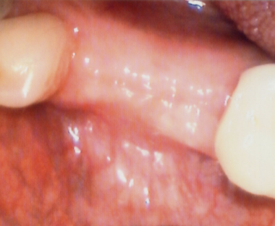
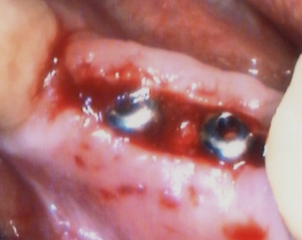
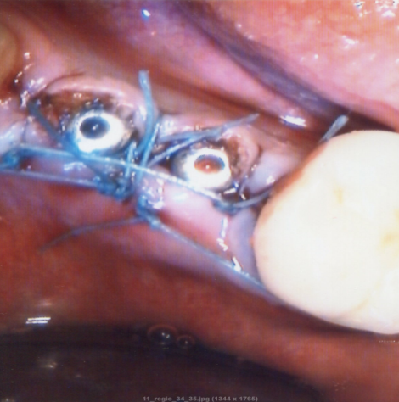
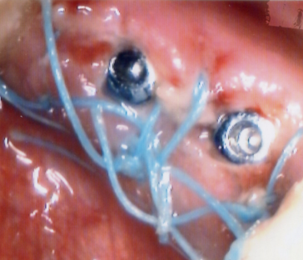
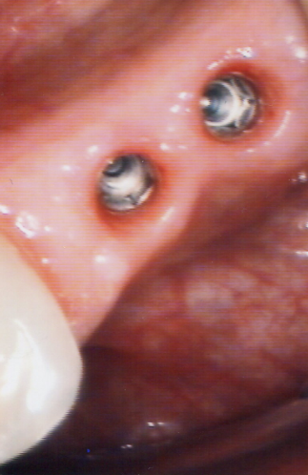
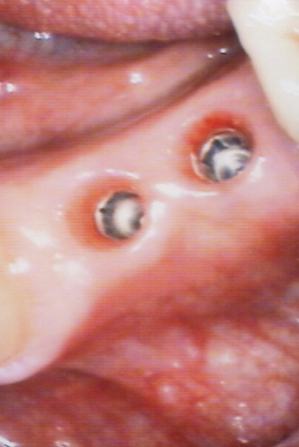
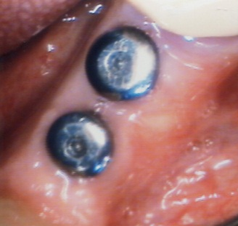
Überblick - Postoperative Phase
JUNI/JULI 2012
3 Monate p.o.
Freilegung
Wundverschluss
Implantate in situ
Gingivaformer

Slide 13

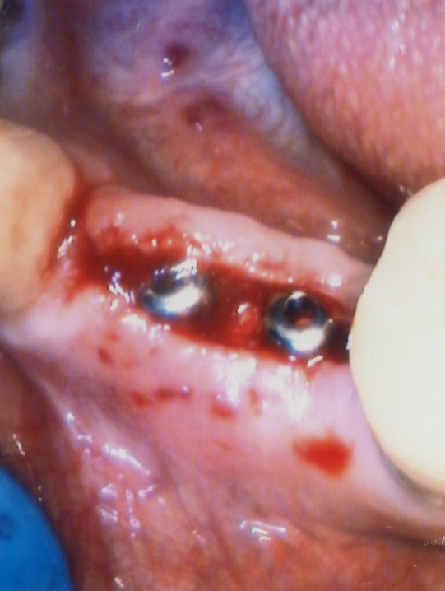
POSTOPERATIVE PHASE – REGIO 34, 35
JUNI 2012
Zustand vor Implantatfreilegung
Freilegung (Gingivaformer: Höhe 5mm)

Slide 14


POSTOPERATIVE PHASE – REGIO 34, 35
JUNI 2012
Primärer Wundverschluss
Wundzustand nach 2 Tagen

Slide 15


POSTOPERATIVE PHASE – REGIO 34, 35
JULI 2012
bukkal
lingual
Zustand nach 4 Wochen
Gingivaformer 5mm Höhe

Slide 16
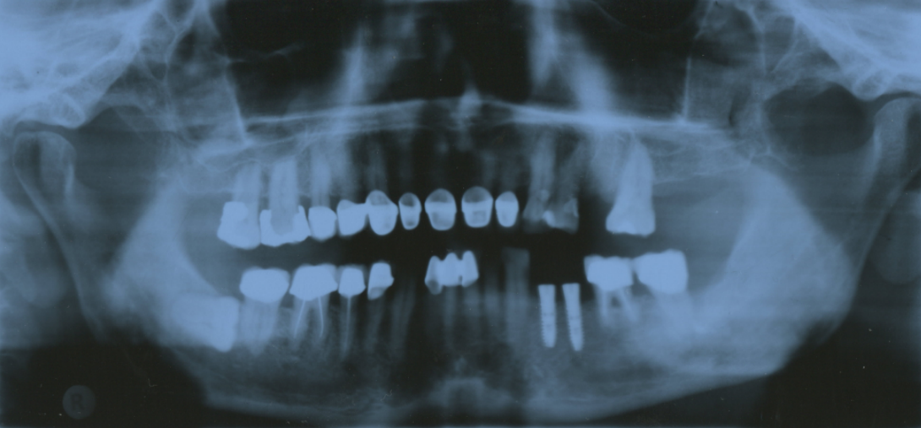
OPG – Implantat – Kontrollbild
JULI 2012
Kontrollbild nach 5 Monaten

Slide 17
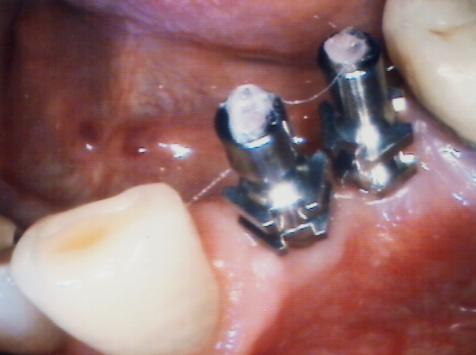
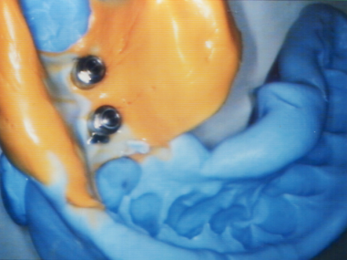
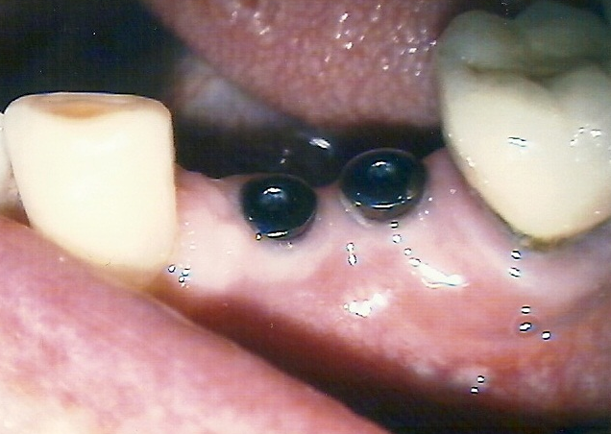
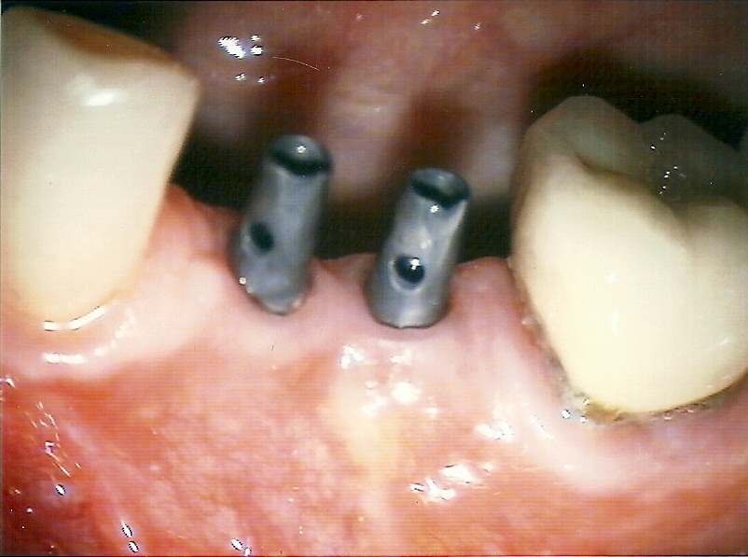
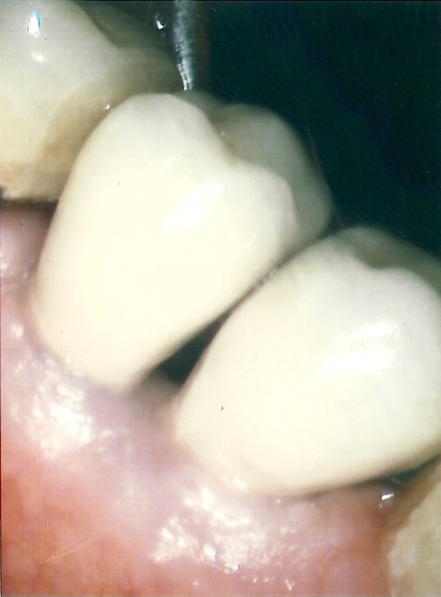
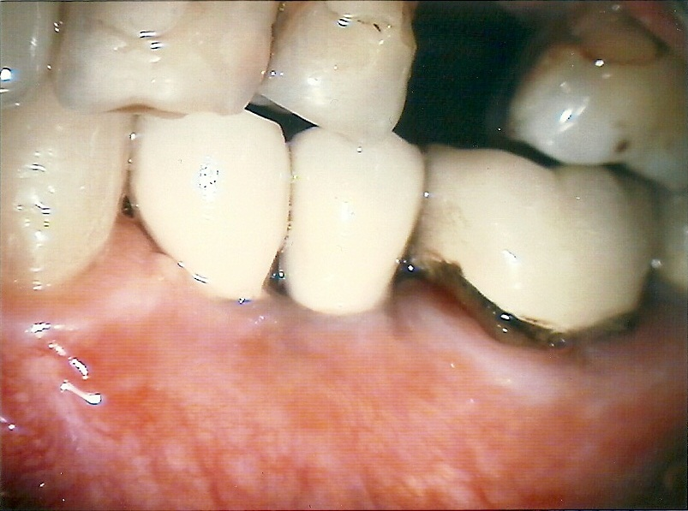
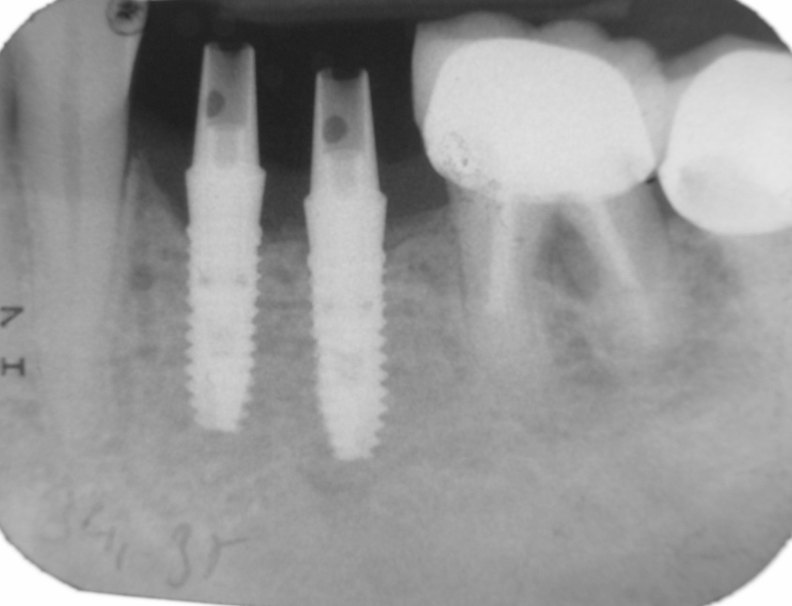
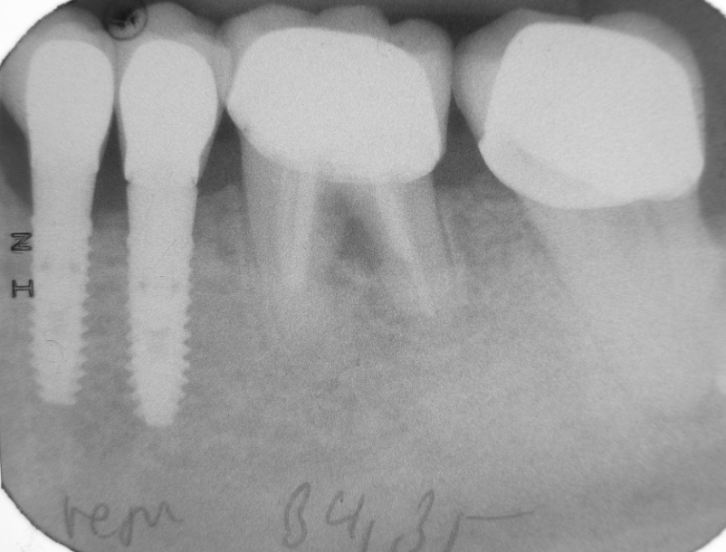
Überblick - Prothetische Phase
AUGUST/SEPTEMBER 2012
Abformung
Abdruck
Gingivaformer
Abutments
Fertigstellung
Kontrollbilder

Slide 18

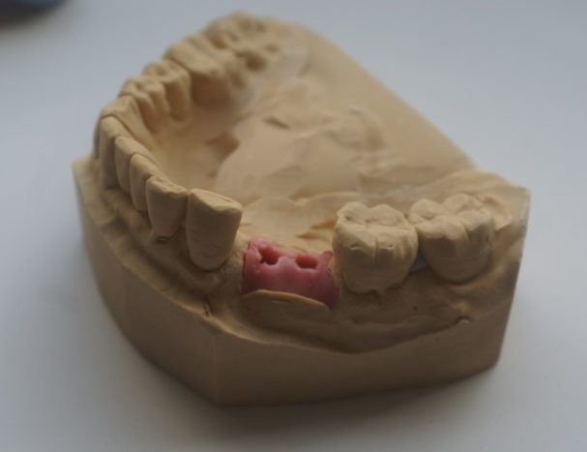
PROTHETISCHE PHASE – REGIO 34, 35
AUGUST 2012
Abdruck mit Abformpfosten
Abformpfosten (offene Abformung)
Meistermodell

Slide 19
PROTHETISCHE PHASE – REGIO 34, 35
SEPTEMBER 2012
Gingivaformer: Höhe 5mm, konisch

Slide 20
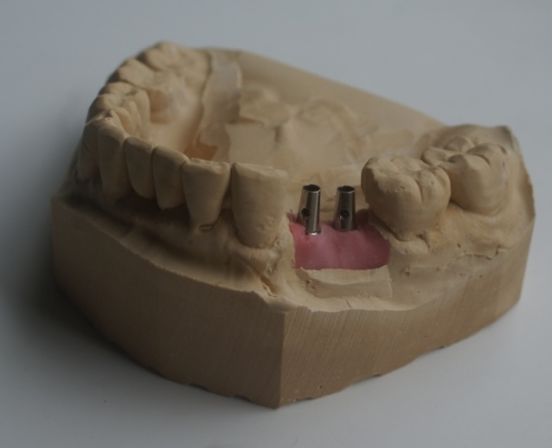
PROTHETISCHE PHASE – REGIO 34, 35
SEPTEMBER 2012
Anprobe der Abutments

Slide 21
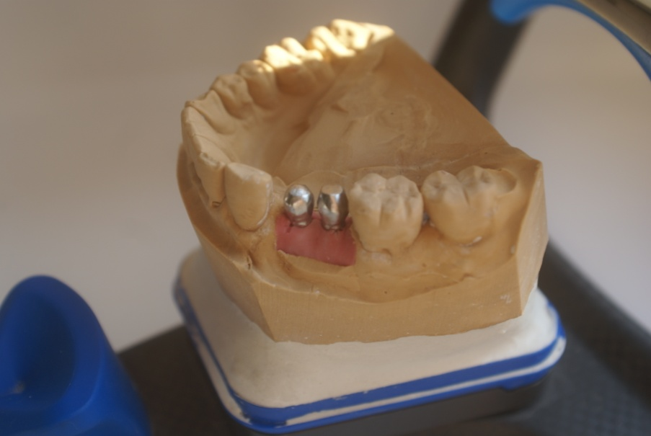
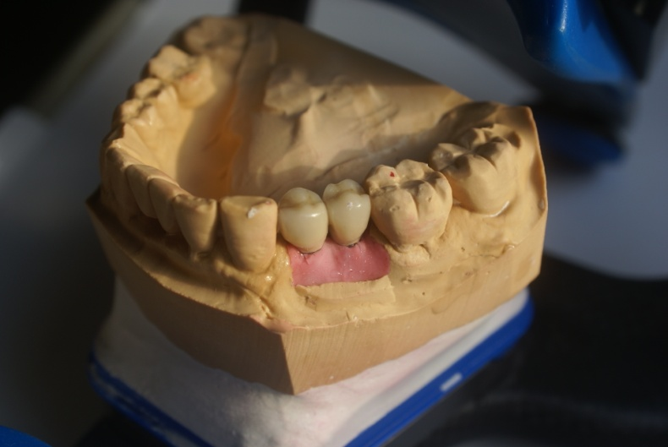
PROTHETISCHE PHASE – REGIO 34, 35
SEPTEMBER 2012
Gerüst
Fertigstellung

Slide 22
PROTHETISCHE ENDKONSTRUKTION 34, 35
SEPTEMBER 2012
Eingliederung der VMK-Kronen

Slide 23
rÖNTGENAUFNAHMEN
SEPTEMBER 2012
Einzelfilmaufnahme nach 7 Monaten vor und nach Eingliederung der Versorgung

Slide 24
Zahntechnischer ABlauf
AUGUST/SEPTEMBER 2012
Modell mit Laborimplantaten
Modell mit Abutments
Modell mit Gerüst
Modell mit Kronenblock

Slide 25
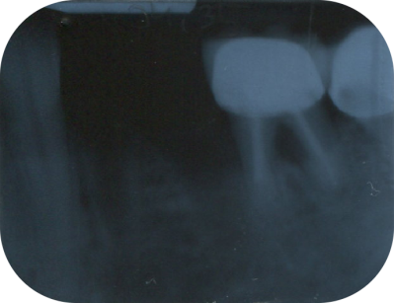




ÜBERSICHT - RöntgenAUFNAHMEN
2009
Februar 2012
September 2012
Juli 2012

Slide 26
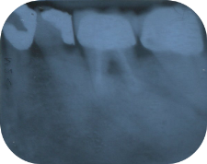


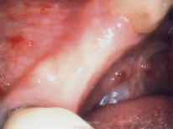

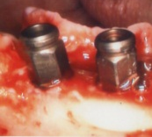

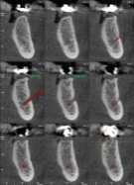


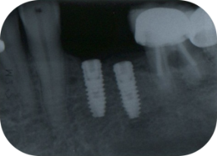
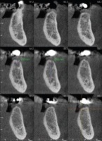









Gesamtübersicht
Ab Folie 4 Diagnostik und Planung
Ab Folie 9 Chirurgische Phase
4
5
9
10
6
7
11
Ab Folie 13 Postoperative Phase
Ab Folie 18 Prothetische Phase
13
14
18
19
20
15
22
23

Slide 27
DVT-Untersuchung von Dr. Hans Donner, geb. am 14.01.1931
Klinik und rechtfertigende Indikation:
Unklare Knochenverhältnisse vor Implantation im Unterkiefer regio 35
DVT-Befunde vom 21.02.2012
1. Ausreichendes Knochenangebot regio 34 und 35
2. Apikale Aufhellung am resizierten Zahn 36
3. Knocheneinbruch an Zahn 37 distal
4. Apikale Parodontalspalterweiterung an Zahn 46
5. Retention und Verlagerung des Zahnes 48
6. Randständige Schleimhautschwellung im Sinus maxillaris beidseits
Knochendichte: gering/mittel

